Slide 2
Mục tiêu
^{Giới thiệu về hàm}
^{Tham số của hàm}
^{Câu lệnh return}
^{Mô tả khái niệm object}
Sự khác nhau của các đối tượng trình duyệt
^{Khái niệm DOM}

Slide 3
Giới thiệu
Hàm giúp dễ quán lý code hơn.
Dễ sử dụng lại các khối lệnh.
Chương trình dễ đọc hiểu hơn.
Thuận tiện trong việc xử lý các event.

Slide 4
Functions
Hàm là một khối lệnh nhằm thực hiện một nhiệm vụ nào đó.
Có thể nhận vào tham số.
Có thể trả lại giá trị.
Hàm luôn được đặt trong thẻ script.
JavaScript hỗ trợ cả hàm có sẵn và hàm do người dùng định nghĩa.

Slide 5
Khai báo và định nghĩa hàm (1/3)
Để khai báo dùng từ khóa function.
Sau từ khóa function là tên hàm và danh sách tham số trong dấu ngoặc đơn.
Nếu không có tham số vẫn phải có đủ ngoặc mở và đóng.
Thân hàm nằm trong cặp dấu ngoặc xoắn {...}.
Hàm nên được định nghĩa trước khi gọi.

Slide 6
Khai báo và định nghĩa hàm (2/3)
Không được bắt đầu bằng số, và không có dấu cách
Đặt tên cho hàm
Có thể bao gồm cả chữ cái, số và gạch chân
Không được trùng với từ khóa
Phải bắt đầu bằng chữ cái hoặc dấu gạch chân

Slide 7
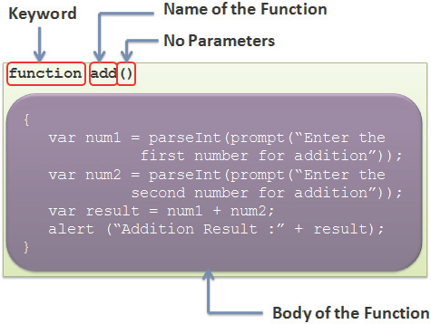
Khai báo và định nghĩa hàm (3/3)
^{Cú pháp:}
function function_name(list of parameters)
{
^{// Body of the function}
}

Slide 8
Gọi hàm (1/2)
Hàm chỉ được chạy khi có lời gọi.
Để gọi hàm dùng tên hàm và dấu mở đóng ngoặc đơn theo sau.
Có thể định nghĩa và gọi các hàm trong những tệp JavaScript ở bên ngoài.
Một hàm có thể được gọi từ một hàm khác.
Hàm gọi một hàm khác được gọi là hàm gọi (calling function), một hàm được gọi bởi hàm khác gọi là hàm bị gọi (called function).
Có thể gọi hàm nhiều lần.

Slide 9
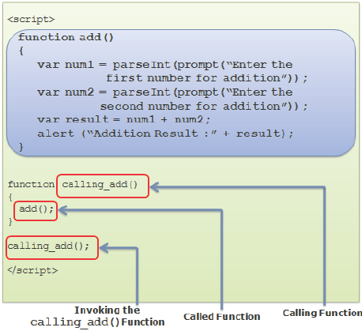
Gọi hàm (2/2)

Slide 10
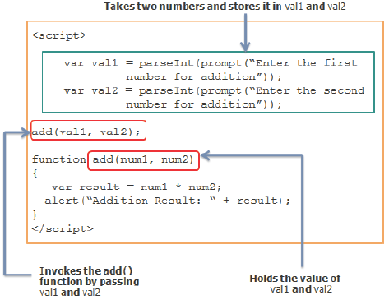
Tham số của hàm
Hàm có tham số
Cho phép gọi hàm với các đối số truyền vào
Giúp nhận được dữ liệu từ lời gọi
Các tham số nhận được các giá trị truyền vào

Slide 11
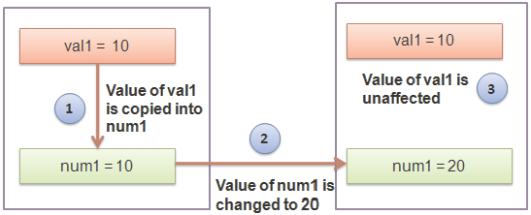
Các cách truyền tham số (1/3)
Có hai cách truyền tham số là: truyền tham trị và truyền tham chiếu.
Truyền tham trị - là cách copy giá trị của tham biến gửi cho hàm. Hàm được gọi, không thể thay đổi giá trị của biến ban đầu.

Slide 12
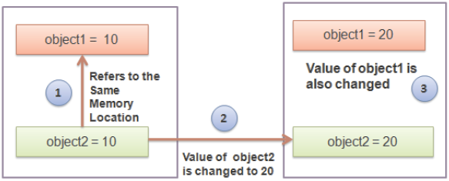
Các cách truyền tham số (2/3)
Truyền tham chiếu - là truyền đối tượng cho hàm.
Hàm được gọi, có thể thay đổi các giá trị của các thuộc tính của đổi tượng ban đầu.
Các thay đổi này tác động thực sự lên đối tượng ban đầu.

Slide 13
Các cách truyền tham số (3/3)
^{Ví dụ:}
^{<script>}
var names =new Array(‘James’, ‘Kevin’, ‘Brad’);
^{function change_names(names){}
^{names[0]= ‘Stuart’;}
}
^{function display_names(){}
document.writeln(‘<H3> List of Student Names:</H3>’);
^{document.write(‘<UL>’);}
for(vari=0; i<names.length; i++) {
document.write(‘<LI>’ + names[i]+ ‘</LI>’);
}
^{document.write(‘</UL>’);}
^{change_names(names);}
document.write(‘<H3> List of Changed Students Names:</H3>’);
^{document.write(‘<UL>’);}
for(vari=0; i<names.length; i++) {
document.write(‘<LI>’ + names[i]+ ‘</LI>’);
}
^{document.write(‘</UL>’);}
}
^{display_names(names);}
^{</script>}

Slide 14
Lệnh return (1/2)
Kết thúc và trả lại điểu khiển cho hàm gọi
Lệnh return
Có thể sử dụng để kết thúc hàm bất cứ khi nào
Cho phép trả lại giá trị cho hàm gọi
Sử dụng return <giá trị> để trả lại giá trị

Slide 15
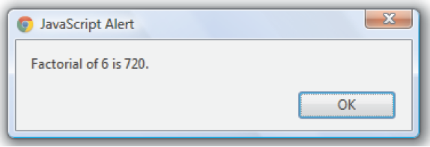
Lệnh return (2/2)
^{Ví dụ:}
^{<script>}
^{function factorial(num) {}
^{if(num==0)}
^{return0;}
^{elseif(num==1)}
^{return1;}
^{else}
{
^{var result =num;}
^{while(num>1)}
{
^{result = result *(num-1);}
^{num--;}
}
^{return result;}
}
}
varnum=prompt(‘Enter number:’,’’);
^{var result = factorial(num);}
alert(‘Factorial of ‘ +num+ ‘ is ‘ + result + ‘.’);
^{</script>}

Slide 16
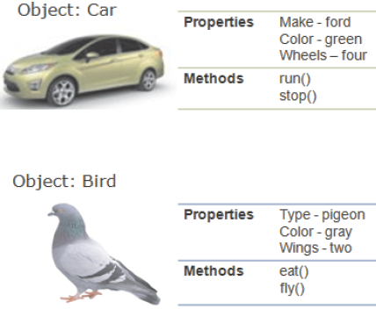
Đối tượng (1/2)
Là các thực thể với các thuộc tính và phương thức giống với đối tượng thực tế.
Thuộc tính thể hiện các biể hiện và đặc trưng của thực thể.
Phương thức thể hiện các khả năng của thực thể.

Slide 17
Đối tượng (2/2)
JavaScript cung cấp khá nhiều đối tượng có sẵn, và cho phép người dùng tự định nghĩa thêm các đối tượng.
Các đối tượng có sẵn (built-in object) là những đối tượng được cung cấp bởi JavaScript, chúng có sẵn các phương thức và thuộc tính có thể sử dụng ngay.
Đối tượng tự tạo (custom object) là những đối tượng do người dùng tự định nghĩa.

Slide 18
Tự tạo đối tượng (1/5)
object là đối tượng cơ sở của JavaScript, tất cả các đối tượng sau này đều được kế thừa từ object.
đối tượng tự tạo, được sinh ra bởi từ khóa new.
Có 2 cách để tạo đối tượng đó là: tạo trực tiếp hoặc sử dụng mẫu có sẵn (template).

Slide 19
Tự tạo đối tượng (2/5)
^{Cách 1:}
^{Direct Method}
var object_name = new Object();
^{Trong đó,}
object_name: là tên của đối tượng.
new: là từ khóa để khởi tạo đối tượng.
Object: là đối tượng có sẵn của JavaScript

Slide 20
Tự tạo đối tượng (3/5)
^{Cách 2:}
Sử dụng hàm mẫu (template).
Đầu tiên, kiểu của đối tượng được khai báo bằng cách tạo hàm mẫu.
Sau đó, sử dụng từ khóa new để tạo ra các đối tượng từ hàm mẫu.
Có thể sử dụng hàm mẫu để khởi tạo nhiều đối tượng khác nhau.
Hàm mẫu nói trên có thể được gọi là hàm Cấu tử.

Slide 21
Tự tạo đối tượng (4/5)
Các thuộc tính và phương thức của đối tượng được định nghĩa ngay trong hàm Cấu tử.
Nó có thể có tham số hoặc không.
^{Cú pháp:}
function object_type(list of parameters)
{
// Body specifying properties and methods
}

Slide 22
Tự tạo đối tượng (5/5)
^{Ví dụ:}
^{<script>}
//create an object using direct method
var doctor_details=new Object();
//create an object using new keyword
studOne = new student_info (‘James’, ‘23’, ‘New Jersey’);
^{</script>}

Slide 23
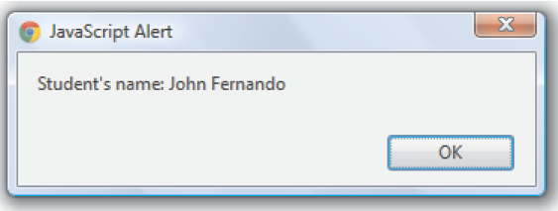
Tạo thuộc tính cho đối tượng (1/2)
Các thuộc tính chỉ ra những đặc tính của đối tượng.
Để truy xuất vào thuộc tính của đối tượng sử dụng <tên đối tượng>.<tên thuộc tính>
^{Ví dụ 1:}
^{<script>}
var student_details=new Object();
student_details.first_name= ‘John’;
student_details.last_name= ‘Fernando’;
^{student_details.age= ‘15’;}
alert(‘Student\’s name: ‘ +student_details.first_name+ ‘ ‘ +student_details.last_name);
^{</script>}

Slide 24
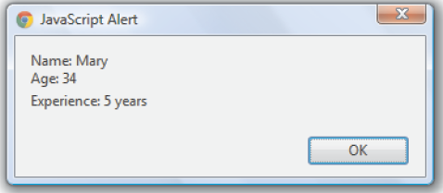
Tạo thuộc tính cho đối tượng (2/2)
^{Ví dụ 2:}
^{<script>}
^{// To define the object type}
function employee_info(name, age, experience)
{
^{this.name = name;}
^{this.age= age;}
^{this.experience= experience;}
}
// Creates an object using new keyword
empMary=newemployee_info(‘Mary’, ‘34’, ‘5 years’);
alert(“Name: “+ empMary.name + ‘\n’ +”Age: “+empMary.age+ ‘\n’ +”Experience: “+empMary.experience);
^{</script>}

Slide 25
Tạo phương thức cho đối tượng
Phương thức hoạt động giống như một hàm.
Một hàm đặt trong một đối tượng được gọi là phương thức.
Để gọi một phương thức sử dụng: <tên đối tượng>.<tên phương thức>()
^{Ví dụ:}
^{<script>}
^{var square =new Object();}
^{square.length=parseInt(“5”);}
^{square.cal_area=function() {}
var area =(parseInt(square.length)*parseInt(“4”));
^{return area;}
}
alert(“Area: “+square.cal_area());
^{</script>}

Slide 26
Các đối tượng có sẵn
Các đối tượng có sẵn được chia là 3 loại: đối tượng built-in, đối tượng của browser và đối tượng của HTML.
Đối tượng built-in: là các đối tượng tĩnh, được sử dụng để cung cấp thêm các khả năng cho người lập trình.
Đối tượng của trình duyệt ví dụ như window, history, navigator, ... được sử dụng để cho phép làm việc với trình duyệt.
Đối tượng HTML ví dụ như form, anchor, ... được sử dụng để truy xuất vào các phần tử HTML.

Slide 27
Đối tượng String (1/3)
String là đối tượng built-in.
Cho phép thực thi các thao tác trên kiểu dữ liệu chuỗi.
Để khởi tạo String sử dụng từ khóa new.
^{Cú pháp:}
var object_name = new String(“Set of characters”) ;
Dưới đây là danh sách các thuộc tính của đối tượng String:
^{Thuộc tính} | ^{Mô tả}
^{length} | ^{Lấy về độ dài chuỗi..}
^{prototype} | Thêm thuộc tính và phương thức vào các instance của String..

Slide 28
Đối tượng String (2/3)
Danh sách các phương thức của đối tượng String:
^{Phương thức} | ^{Mô tả}
^{charAt()} | Lấy một ký tự tại vị trí bất kỳ.
^{concat()} | ^{Nối chuỗi với các chuỗi khác.}
^{indexOf()} | Trả về vị trí xuất hiện đầu tiên của một chuỗi con trong chuỗi chính.
^{lastIndexOf()} | Trả về vị trí xuất hiện cuối cùng của một chuỗi con trong chuỗi chính.
^{replace()} | Thay thế một phần của chỗi bằng một chuỗi mới, sử dụng biểu thức quy tắc.
^{search()} | Tìm chuỗi con thỏa mãn biểu thức quy tắc cho trước.
^{split()} | Chia chuỗi thành các chuỗi con và lưu vào trong 1 mảng.
^{substring()} | Cắt lấy 1 phần của chuỗi chính.
^{toLowerCase()} | Chuyển đổi thành chuỗi chữ thường.

Slide 29
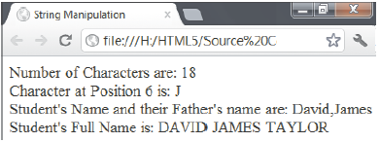
Đối tượng String (3/3)
^{Ví dụ:}
^{<script>}
var full_name=new String(‘David James Taylor’);
document.write(‘Number of Characters are: ‘ +full_name.length+ ‘<BR/>’);
document.write(‘Character at Position 6 is: ‘ +full_name.charAt(6)+ ‘<BR/>’);
document.write(‘Student\’s Name and their Father\’s name are: ‘ +full_name.split(‘ ‘,2)+ ‘<BR/>’);
document.write(‘Student\’s Full Name is: ‘ +full_name.toUpperCase());
^{</script>}

Slide 30
Đối tượng Math (1/2)
Đối tượng Math cho phép thực thi các tính toán số học.
Math là một đối tượng cung cấp các thuộc tính và phương thức tĩnh.
Vì vậy có thể dùng trực tiếp các thuộc tính và phương thức của Math mà không cần phải new một đối tượng.
^{Cú pháp truy xuất thuộc tính:}
var variable_name = Math.PropertyName;
^{Cú pháp truy xuất phương thức:}
var variable_name = Math.MethodName(optional list of parameters);

Slide 31
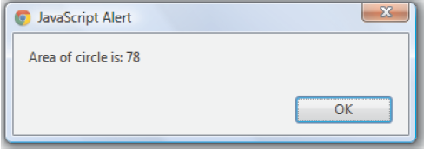
Đối tượng Math (2/2)
^{Ví dụ:}
^{<script>}
var full_name=new String(‘David James Taylor’);
document.write(‘Number of Characters are: ‘ +full_name.length+ ‘<BR/>’);
var area =Math.floor(tempArea);
^{return area;}
}
alert(‘Area of circle is: ‘ +area_circle(5));
^{</script>}

Slide 32
Đối tượng Date (1/3)
Đối tượng Date cho phép làm việc với kiểu dữ liệu date và time.
Nó hỗ trợ cả 2 kiểu quy ước Universal Time Coordinated (UTC) và Greenwich Mean Time (GMT).
Để thể hiện dữ liệu datetime bất kỳ nó lưu trữ một số nguyên đại diện cho số mili giây tính từ 01/01/1970 00:00:00.0000
^{Cú pháp:}
^{var object_name = new Date();}
var object_name = new Date(milliseconds);
var object_name = new Date(year, month, day, hour, minutes, seconds, milliseconds);
var object_name = new Date(“dateString”);

Slide 33
Đối tượng Date (2/3)
Các phương thức của đối tượng Date:
^{Phương thức} | ^{Mô tả}
^{getDate()} | Trả về ngày trong tháng (1-31).
^{getDay()} | ^{Trả về ngày trong tuần (0-6).}
^{getTime()} | Trả về số mili giây tính từ nửa đêm ngày 01/01/1970.
^{getFullYear()} | ^{Trả về số năm (bốn chữ số).}

Slide 34
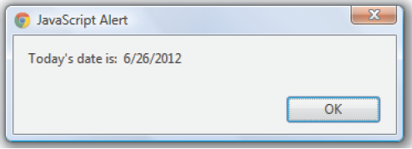
Đối tượng Date (3/3)
^{Ví dụ:}
^{<script>}
^{function display_date()}
{
^{var today =new Date();}
^{var date =today.getDate();}
^{var month =today.getMonth();}
^{month++;}
^{var year =today.getFullYear();}
alert(‘Today\’s date is: ‘ + month + ‘/’ + date + ‘/’ + year);
}
^{display_date();}
^{</script>}

Slide 35
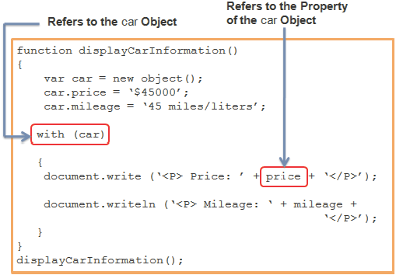
Câu lệnh with
Cho phép viết mã lệnh ngắn gọn hơn.
Tăng khả năng đọc hiểu mã lệnh, giảm thời gian viết.
^{Cú pháp:}
^{with(object_name)}
{
^{//Statements}
}

Slide 36
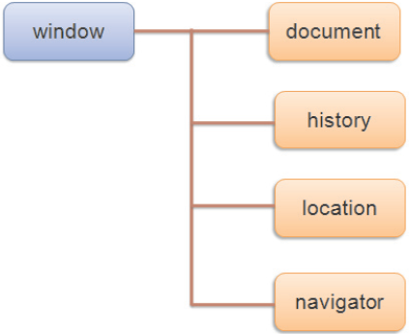
Các đối tượng của trình duyệt
JavaScript cung cấp sẵn một số đối tượng cho phép làm việc với trình duyệt.
Chúng được gọi là các đối tượng của trình duyệt.
Với mỗi trang web được hiển thị, các đối tượng này được tạo tương ứng với từng nội dung của trang web.

Slide 37
Đối tượng window (1/4)
Có các thuộc tính cho phép thiết đặt text mặc định cho status bar, tiêu đề, ...
window
Là đối tượng gốc cao nhất
Chứa thông tin tương ứng với cửa sổ trình duyệt
Tất cả các đối tượng khác của trình duyệt đều là con của window

Slide 38
Đối tượng window (2/4)
^{Một số thuộc tính hay dùng:}
^{Property} | ^{Description}
^{defaultStatus} | Thiết đặt hoặc lấy về trạng thái text mặc định của status bar.
^{document} | Đại diện cho nội dung toàn bộ trang HTML (gần tương ứng với phần tử BODY).
^{history} | Chứa lịch sử các liên kết đã duyệt.
^{location} | Chứa nội dung của đường dẫn hiện tại.

Slide 39
Đối tượng window (3/4)
^{Một số phương thức hay dùng:}
^{Phương thức} | ^{Mô tả}
^{alert()} | ^{Hiển thị hộp thông báo.}
^{confirm()} | ^{Hiển thị hộp xác nhận.}
^{createPopup()} | ^{Tạo một cửa sổ pop-up.}
^{focus()} | ^{Đặt focus vào cửa sổ hiện tại.}
^{open()} | ^{Mở tệp trong cửa sổ mới.}
^{prompt()} | ^{Hiện hộp nhập liệu.}

Slide 40
Đối tượng window (4/4)
^{Ví dụ:}
^{<!DOCTYPE html>}
^{<head>}
^{<title> window Object </title>}
^{<script>}
^{function new_window() {}
if(confirm(‘Do you want to open a new page?’)) {
window.open(‘http://www.aptech-education.com/pages/about-us/about-aptech.html’, ‘_parent’);
}
^{else {}
window.alert(‘In the Current Window’);
}
}
^{</script>}
^{</head>}
^{<body>}
<input type=”button” value=”Click to move to the next page”onClick=”new_window();”/>
^{</body>}
^{</html>}

Slide 41
Đối tượng history (1/2)
Cho phép chỉ định số lượng URL tối đa lưu trữ trong lịch sử, sử dụng thuộc tính length
history
Là con của đối tượng window
Là một mảng chứa các URL
Bao gồm tập hợp các URL đã duyệt qua bởi trình duyệt

Slide 42
Đối tượng history (2/2)
Các phương thức của đối tượng history:
^{Phương thức} | ^{Mô tả}
^{back()} | Chuyển về URL vừa duyệt ngay trước URL hiện tại.
^{forward()} | Chuyển đến URL tiếp theo trong danh sách.
^{go()} | Nếu nhận tham số là một số dương N thì tương đương với gọi forward() N lần, là số âm tương đương với gọi back() N lần, là một URL thì chuyển đến URL đó.

Slide 43
Đối tượng navigator (1/2)
navigator
Chứa thông tin về trình duyệt
Cho phép lấy thông tin như tên, phiên bản, ...
Danh sách các thuộc tính của đối tượng navigator:
^{Thuộc tính} | ^{Mô tả}
^{appName} | ^{Lấy về tên của trình duyệt.}
^{appVersion} | Lấy về số hiệu phiên bản của trình duyệt.
^{browserLanguage} | Lấy về ngôn ngữ của trình duyệt.
^{cookieEnabled} | ^{Thông tin trạng thái cookie.}
^{platform} | ^{Lấy về thông tin hệ điều hành.}

Slide 44
Đối tượng navigator (2/2)
^{Ví dụ:}
^{<!DOCTYPE html>}
^{<head>}
<title> navigator Object </title>
^{<script>}
^{function display_browser() {}
document.write(‘Browser name: ‘ +navigator.appName+ ‘<BR/>’);
document.write(‘Browser version: ‘ +navigator.appVersion+ ‘<BR/>’);
document.write(‘Browser language: ‘ +navigator.browserLanguage+ ‘<BR/>’);
document.write(‘Platform: ‘ +navigator.platform+ ‘<BR/>’);
^{if(navigator.cookieEnabled) {}
document.write(‘Cookie is enabled in the browser.’);
}
}
^{</script>}
^{</head>}
^{<body>}
<input type=”button” value=”Browser Information” onclick=”display_browser()”/>
^{</body>}
^{</html>}

Slide 45
Đối tượng location
location
Cho phép truy xuất đến thông tin của URL đã nạp hiện tại
Là một phần của đối tượng window
Danh sách các thuộc tính và phương thức của đối tượng location:
^{Thuộc tính/Phương thức} | ^{Mô tả}
^{host} | Lấy về hostname và port của URL.
^{href} | Lấy về hoặc thiết đặt URL hiện tại.
^{pathname} | Lấy về hoặc thiết đặt đường dẫn của URL.
^{assign()} | Nạp trang mới theo URL cung cấp.
^{reload()} | Nạp lại trang (tương đương refresh của trình duyệt).
^{replace()} | Nạp trang mới nhưng ghi đè URL trong history.

Slide 46
Mô hình DOM (1/3)
JavaScript cho phép truy xuất vào các phần tử HTML hoặc thay đổi cấu trúc của trang web bằng cách sử dụng Document Object Model (DOM).
DOM là một giao diện lập trình ứng dụng (API) cho phép định nghĩa cấu trúc đối tượng và truy xuất các phần tử HTML.
Nhờ có DOM, có thể sử dụng JavaScript để thêm, sửa, hoặc xóa các phần tử và nội dung của trang HTML.

Slide 47
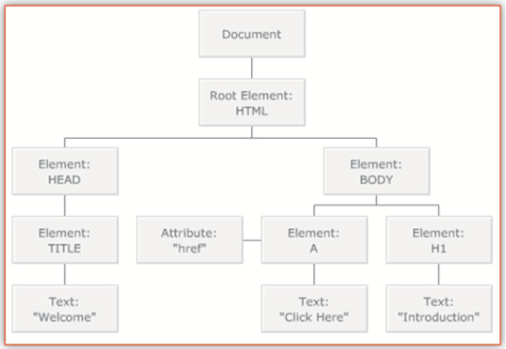
Mô hình DOM (2/3)
^{Ví dụ:}
^{<!DOCTYPE html>}
^{<html lang=”en”>}
^{<head>}
^{<title>Welcome</title>}
^{</head>}
^{<body>}
^{<h1> Introduction </h1>}
^{<ahref=”#”>Click Here</a>}
^{</body>}
^{</html>}

Slide 48
Mô hình DOM (3/3)
Một số các đối tượng chuẩn trong HTML DOM:
^{Document}
^{Form}
^{Link}
^{Table}

Slide 49
Đối tượng document (1/3)
Đối tượng document cho phép JavaScript truy xuất tất cả các phần tử HTML có hiển thị trong trang web.
Nó cũng cung cấp các đối tượng đại diện cho tập hợp các phần tử cùng loại như: links, anchors, ...
document được tạo khi phần tử BODY được nạp xong.
Nó cũng là thành viên của đối tượng window.
Có thể tham chiếu tới nó bằng cú pháp sau: window.document

Slide 50
Đối tượng document (2/3)
Danh sách các phương thức của đối tượng document:
Danh sách các thuộc tính của đối tượng document:
^{Thuộc tính} | ^{Mô tả}
^{body} | ^{Đại diện cho phần tử BODY.}
^{title} | ^{Đại diện cho phần tử Title.}
^{anchors} | Đại diện cho tất cả các thẻ <a>.
^{forms} | Đại diện cho tất cả các thẻ <form>.
^{images} | Đại diện cho tất cả các thẻ <img>.
^{links} | Đại diện cho tất cả các thẻ <link>.
^{Phương thức} | ^{Mô tả}
^{close()} | Đóng document stream hiện thời.
^{getElementById()} | Lấy về 1 phần tử của HTML theo ID.
^{getElementsByName()} | Lấy về tập hợp các phần tử HTML theo tên.
^{getElementsByTagName()} | Lấy về tập hợp các phần tử HTML theo tên thẻ.
^{open()} | Mở document stream mới, để cho phép nhật dữ liệu từ các phương thức .write() hoặc .writeln().
^{write()} | Ghi dữ liệu vào document stream.

Slide 51
Đối tượng document (3/3)
^{Ví dụ:}
^{<!DOCTYPE html>}
<head> <title> Document Object </title>
^{<script>}
^{function change_image() {}
var imgText=document.getElementById(‘myImg’).alt;
^{if(imgText==”ford”) {}
document.getElementById(‘myImg’).src=”ferrari.jpg”;
document.getElementById(‘myImg’).alt =”ferrari”;
document.getElementById(‘mytext’).value =”Ferrari Car”;
^{} else {}
document.getElementById(‘myImg’).src=”ford.jpg”;
document.getElementById(‘myImg’).alt =”ford”;
document.getElementById(‘mytext’).value =”Ford Car”;
} }
^{</script> </head>}
^{<body>}
<imgid=”myImg” src=”ford.jpg” width=”300” height=”300” alt=”ford” /> <br/>
Model: <input type=”text” id=”mytext” value=”Ford Car” readonly=”readonly”/><br/><br/>
<input type=”button” value=”Change Image” onclick=”change_image()”/>
^{</body>}

Slide 52
Đối tượng form (1/2)
Dại diện cho <form>.
Một trang web có thể chứa nhiều <form>.
Mỗi form tương ứng với một <form>.

Slide 53
Đối tượng form (2/2)
^{Ví dụ:}
^{<!DOCTYPE html>}
^{<head>}
^{<title> Form Object </title>}
^{<script>}
^{functiondisplay_length() {}
var count =document.getElementById(“form1”).length;
alert(‘Number of controls on the form: ‘ + count);
}
^{</script>}
^{</head>}
^{<body>}
<form id=”form1” action=”welcome.php”>
First name: <input type=”text” name=”firstname” value=”John” /><br />
Last name: <input type=”text” name=”lastname” value=”Smith” /><br />
Age : <input type=”text” name=”age” value=”40” /><br />
<input type=”button” value = ”Controls” onClick=”display_length()”/>
^{</form>}
^{</body>}
^{</html>}

Slide 54
Tổng kết
Một hàm là một khối lệnh có thể sử dụng lại, cho phép thực thi tính toán trên các tham số và biến.
Lệnh return cho phép kết thúc hàm và trả lại giá trị và điểu khiển cho hàm gọi.
Các đối tượng dùng để mô tả các thực thể trong thực tế.
Có hai cách tạo ra một đối tượng, trực tiếp hoặc thông qua hàm Cấu tử.
JavaScript có sẵn một sô các đối tượng built-in như String, Math, Date, ...
Một số đối tượng của trình duyệt là: window, history, location, ...
DOM là kỹ thuật cho phép truy xuất và thao tác động với tất cả các phần tử HTML.

